Slide 1

Multi-view Adversarial Discriminator: Mine the Non-causal Factors for Object Detection in Unseen Domains
丁岑远
2023-11-24
Xu M, Qin L, Chen W, et al. Multi-view Adversarial Discriminator: Mine the Non-causal Factors for Object Detection in Unseen Domains[C]//Proceedings of the IEEE/CVF Conference on Computer Vision and Pattern Recognition. 2023: 8103-8112.

Slide 2
提纲
1
研究背景
2
Spurious Correlations Generator
3
Multi-View Domain Classifier
4
实验与讨论

Slide 3

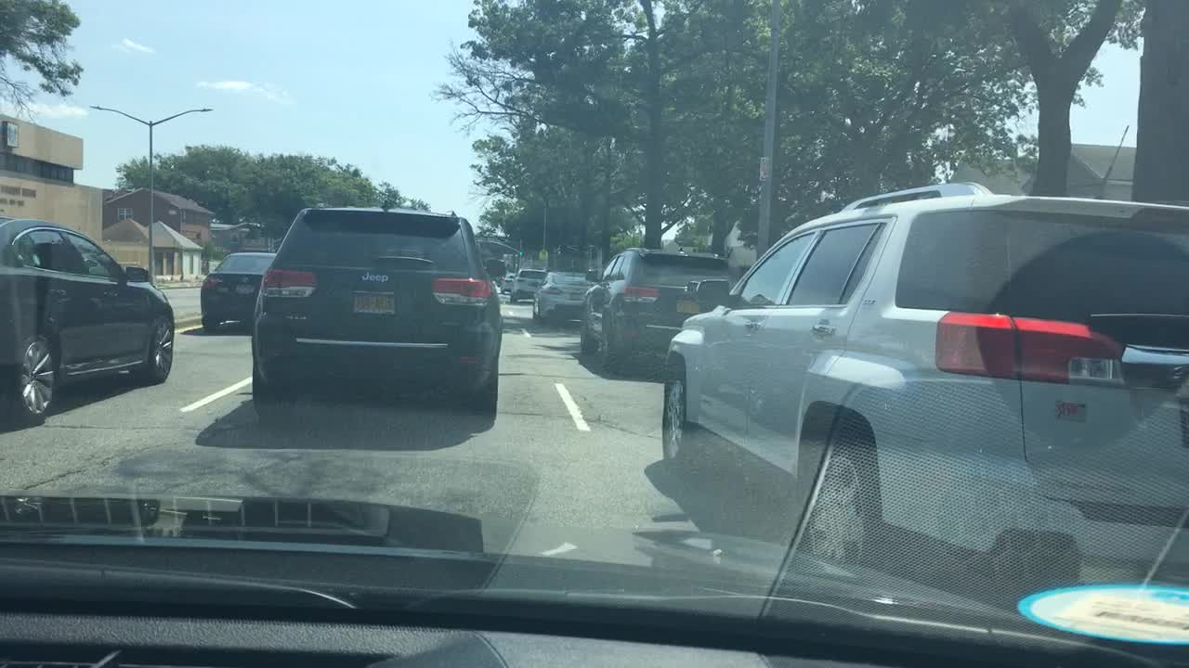
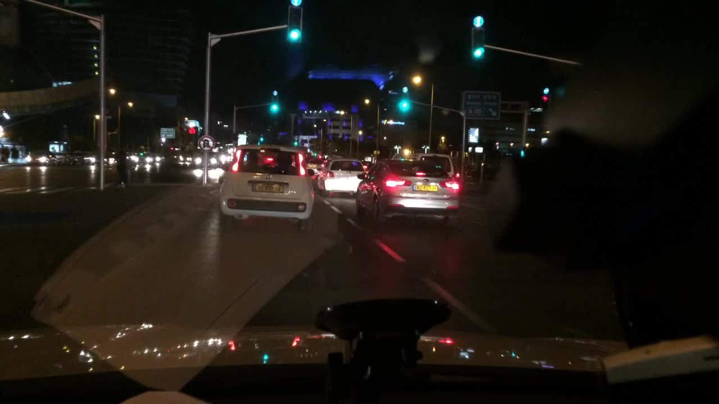
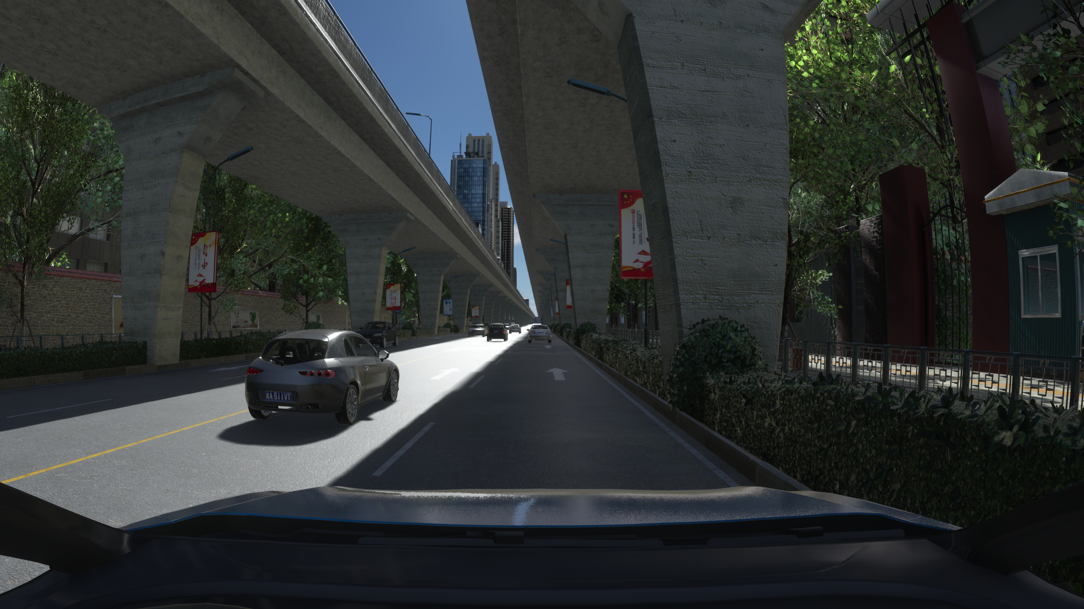
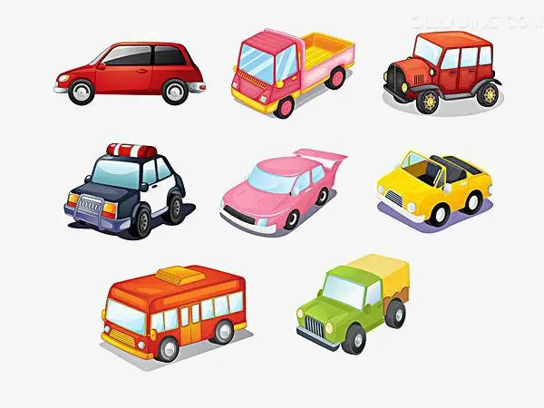
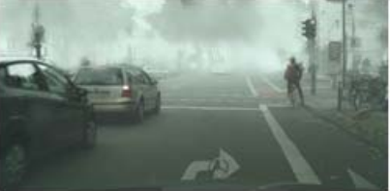
研究背景
传统目标检测基于同分布假设
成本高昂
BDD100K daytime
图像域偏移问题
性能下降

Slide 4

研究背景
域适应
针对域偏移问题的解决办法
域泛化
域适应：
域泛化：
通过将从源域提取的特征与未标记的目标域进行对齐，使模型适应目标分布。
从单个或多个源域训练一个可以泛化到未知目标域的模型。
旨在学习域不变特征，以使得模型对不同域都能进行很好地适配。
限制
目标领域数据集的需求仍然限制了数据分析方法在现实中的适用性。
域对抗学习(DAL)

Slide 5
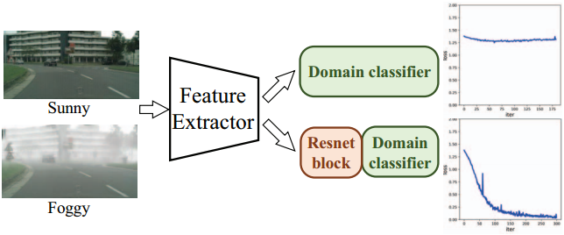
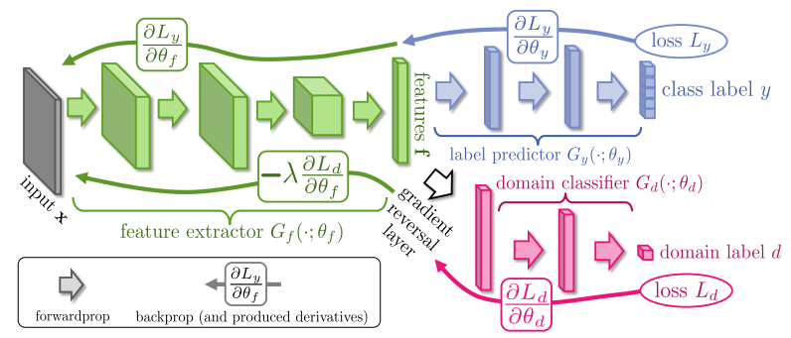

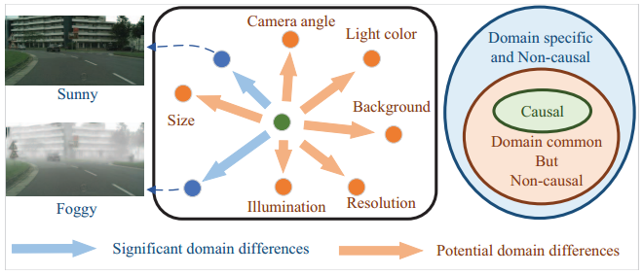
研究背景
域对抗学习
主要问题：
提取的共同特征不够纯粹
例：DANN
继续下降！
因果角度：
共同特征中仍然包含非因果因素
任务一
图像分类误差的最小化
任务二
域分类误差的最大化

Slide 6
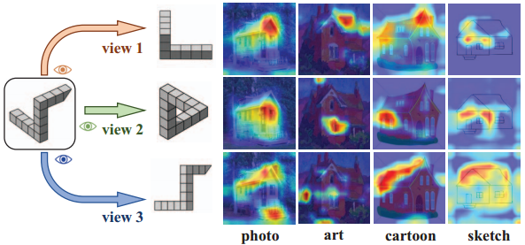
研究背景
提出从多个视图中探索和去除隐含的非因果信息
伪相关发生器
(Spurious Correlation Generator，SCG)
多视图对抗性域鉴别器
(multi-view adversarial domain discriminator，MAD)
增加源域多样性
多视图域分类器
(Multi-View Domain Classifier，MVDC)
从多个视图挖掘非因果因素

Slide 7
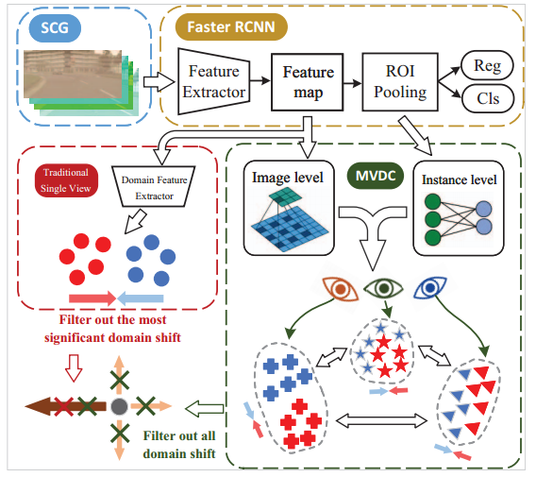
Overview
The overall structure of MAD can be divided into three parts.
Yellow part: Faster RCNN backbone network.
(2) Blue part: SCG generates potential spurious correlations in the frequency domain.
(3) Green part: MVDC maps features to different spaces for multi-view DAL and removes implicit non-causal features, such that the domain-invariant but causal features are obtained.
Notably, the red part shows the conventional DAL.

Slide 8
提纲
1
研究背景
2
Spurious Correlations Generator
3
Multi-View Domain Classifier
4
实验与讨论

Slide 9
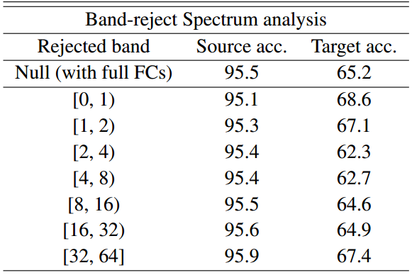
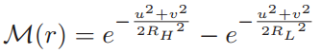
Spurious Correlations Generator
通过保持因果特征不变和随机化非因果频率分量来增加源域的多样性
图像的极高频和极低频部分包含更多的域私有特征
使用带通滤波器分离非因果因素和因果因素
[19] Jiaxing Huang, Dayan Guan, Aoran Xiao, and Shijian Lu. Fsdr: Frequency space domain randomization for domain generalization. In Proceedings of the IEEE/CVF Conference on Computer Vision and Pattern Recognition, pages 6891–6902, 2021.

Slide 10
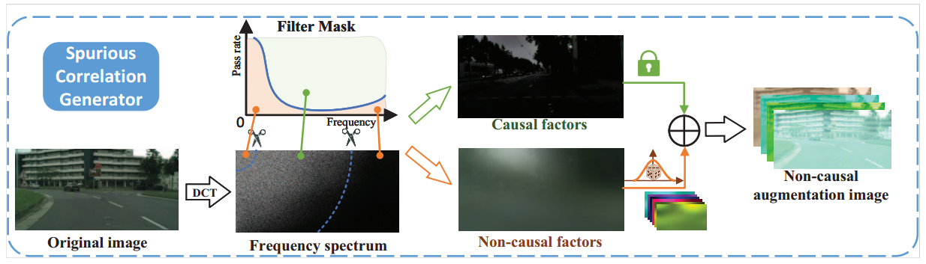
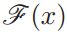
Spurious Correlations Generator
采用离散余弦变换，得到输入图像的频谱
在频域通过带通滤波器分离非因果因素和因果因素
根据高斯分布将非因果因素S随机化为
通过对增广谱进行离散余弦逆变换F(·)，得到具有潜在非因果因素的增广图像

Slide 11
提纲
1
研究背景
2
Spurious Correlations Generator
3
Multi-View Domain Classifier
4
实验与讨论

Slide 12
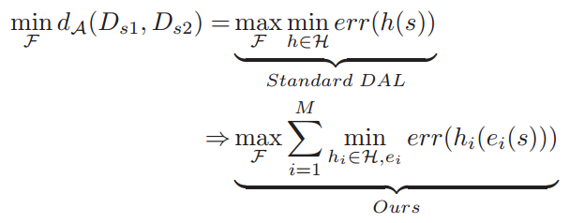
Multi-View Domain Classifier
域对抗学习
特征提取器与域分类器之间的极大极小优化问题
单个域分类器h依赖于最具判别性的域私有特征
使用多个编码器e将特征映射到不同的潜在空间中，然后用独立的域分类器h区分每个空间中的特征

Slide 13
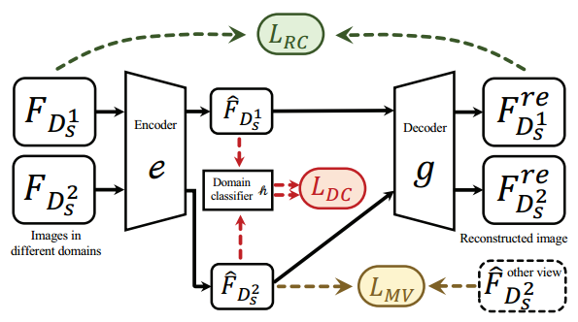
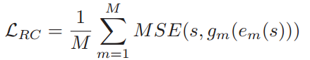
Multi-View Domain Classifier
分支结构
重构损失
用于保证语义信息的完整性

Slide 14
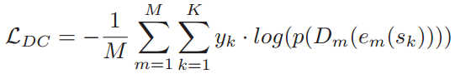
Multi-View Domain Classifier
分支结构
对抗性领域分类器损失
确保映射的特征是领域可分辨的(内部优化)和领域混淆的(外部优化)

Slide 15
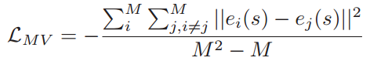
Multi-View Domain Classifier
分支结构
视图差异损失
确保自编码器将特征映射到不同的潜在空间

Slide 16
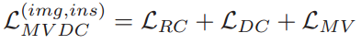
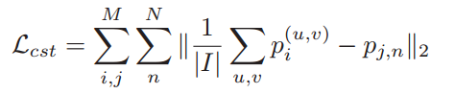
Multi-View Domain Classifier
分支结构
完整的MVDC结构分别包含M个图像级特征分支和M个实例级特征分支
一致性约束

Slide 17
提纲
1
研究背景
2
Spurious Correlations Generator
3
Multi-View Domain Classifier
4
实验与讨论

Slide 18
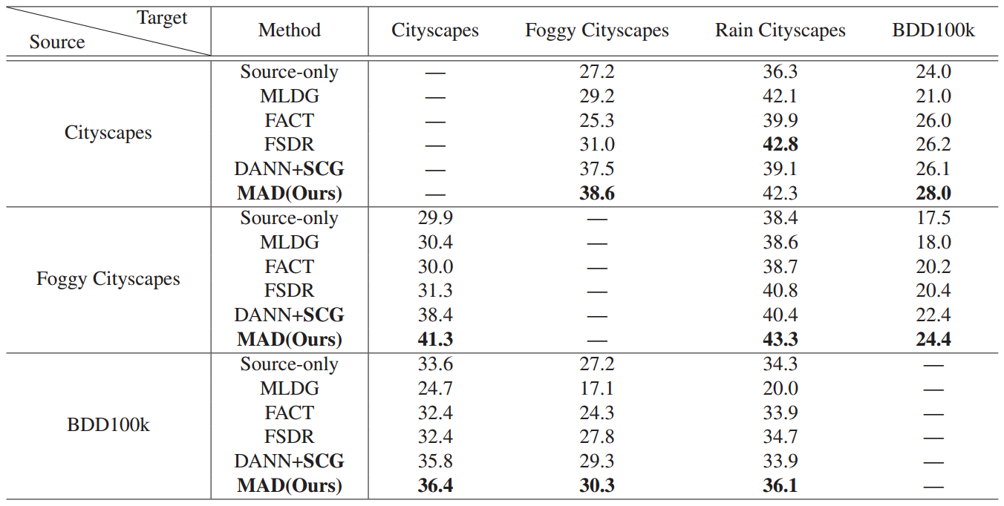
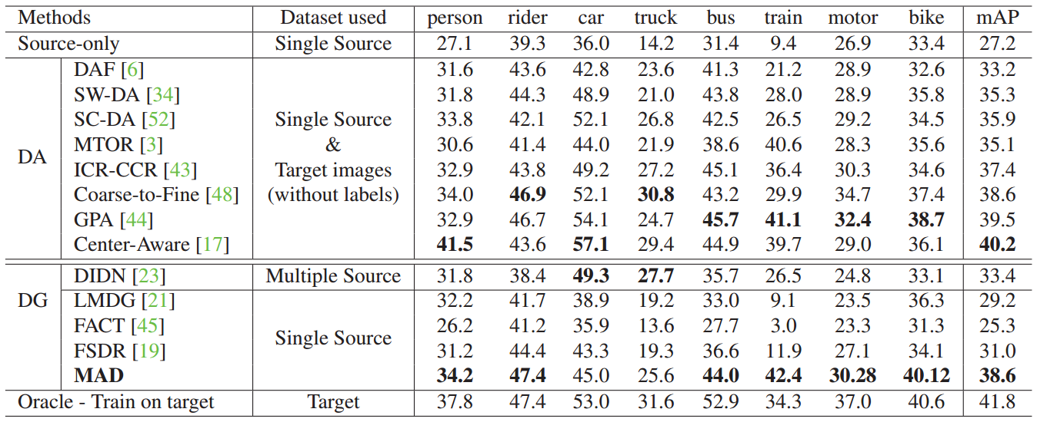
实验与讨论
跨域性能对比
SCG方法更好地模拟了潜在目标域的分布，优于在有限已知源域或固定增广域上提取特征的MLDG, FACT和FSDR
多视图领域分类器进一步帮助挖掘和去除模拟目标分布中的非因果因素
在DG方法中拥有最好的泛化能力，甚至超越一些DA方法

Slide 19
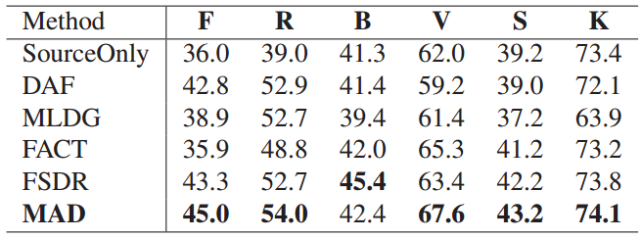
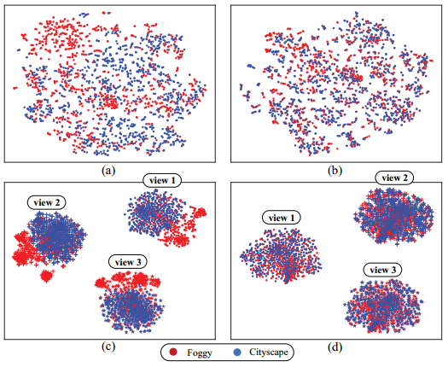
实验与讨论
泛化性能验证
大多数未见过的目标域中也表现最好
特征分布可视化
(a)原始Faster FCNN汽车的特征分布
(b)DANN提取的特征分布
(c)MVDC不同视图中的特征分布
(d)MAD提取的特征在不同视图中的分布

Slide 20
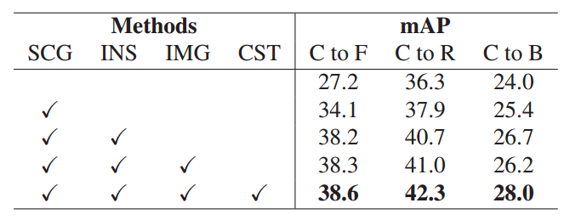
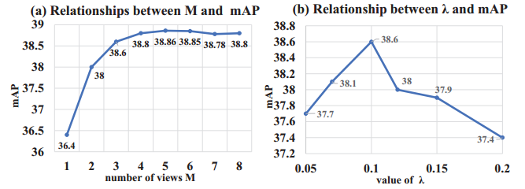
实验与讨论
消融实验
验证模型各部分有效性
超参数消融结果

Slide 21
实验与讨论
总结
指出现有的域泛化工作侧重于提取共同特征，但未能从因果角度挖掘和消除潜在的虚假相关性。
提出一种多视图对抗鉴别器(MAD)，MAD包括一个生成潜在虚假相关性以使源域多样化的SCG和一个构建多视图域分类器以去除潜在空间中隐含的非因果因素的MVDC
在标准数据集上进行了测试和分析，验证了方法的有效性和优越性。
感谢各位老师和同学！ 请大家提出宝贵意见！

